Slide 1
Intro OOP – IT002
Vu Tuan Hai

Slide 2
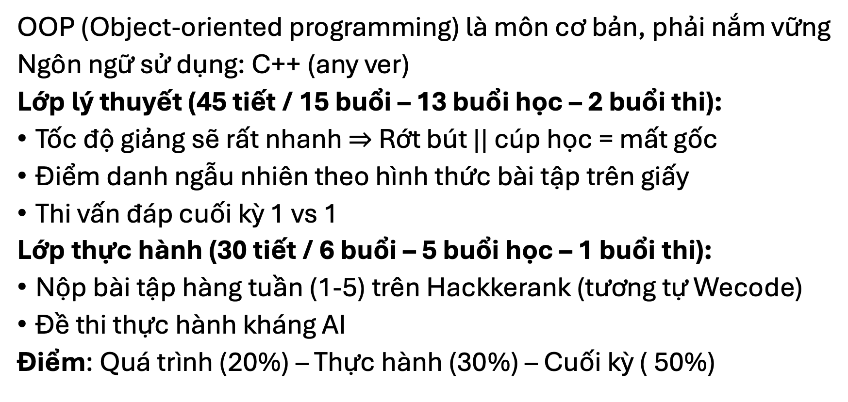
Intro
OOP (Object-oriented programming) là môn cơ bản, phải nắm vững
Ngôn ngữ sử dụng: C++ (any ver)
Lớp lý thuyết (45 tiết / 15 buổi – 13 buổi học – 2 buổi thi):
Tốc độ giảng sẽ rất nhanh $⇒$ Rớt bút || cúp học = mất gốc
Điểm danh ngẫu nhiên theo hình thức bài tập trên giấy
Thi vấn đáp cuối kỳ 1 vs 1
Lớp thực hành (30 tiết / 6 buổi – 5 buổi học – 1 buổi thi):
Nộp bài tập hàng tuần (1-5) trên Hackkerank (tương tự Wecode)
Đề thi thực hành kháng AI
Điểm: Quá trình (20%) – Thực hành (30%) – Cuối kỳ ( 50%)

